Slide 1
项目名称
参展单位：
项目图片
单位介绍
不超过50字
项目特色
不超过30字
项目情况与技术创新
不超过200字
展示方式
展板/实物/视频/互动
拟推荐展区
待定

Slide 2
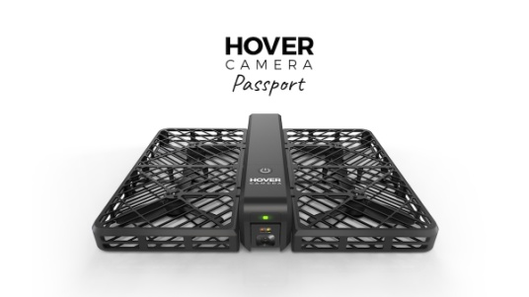

Hover Camera——消费级无人机，你的跟拍摄影师
参展单位：零零无限
团队创业情况
北京零零无限科技有限公司由斯坦福博士王孟秋和张通创立于2014年，总部北京，布局杭州、深圳、美国。团队70%以上都是工程师。
创业生态方面的特色
目前共获得了IDG、真格基金、金沙江创投等投资的2500万美元A+轮融资
零零无限的“计算机视觉与智能控制融合技术”项目入选北京市科委举办的2016年度北京市科技型中小企业促进专项中，获得科技创新项目
项目情况与技术创新
Hover Camera小黑侠跟拍无人机，是零零无限自主设计研发的，全球第一款真正意义上安全易用便携的智能跟拍无人机。
获得奖项包括：CES 2017 Innovation Awards，iF DESIGN AWARD 2017，Red Dot2017：Best of the Best等等；
2016年10月发售，2017年4月13日Hover Camera正式进驻苹果零售店，全球范围销售。
展示方式
实物

